Slide 1
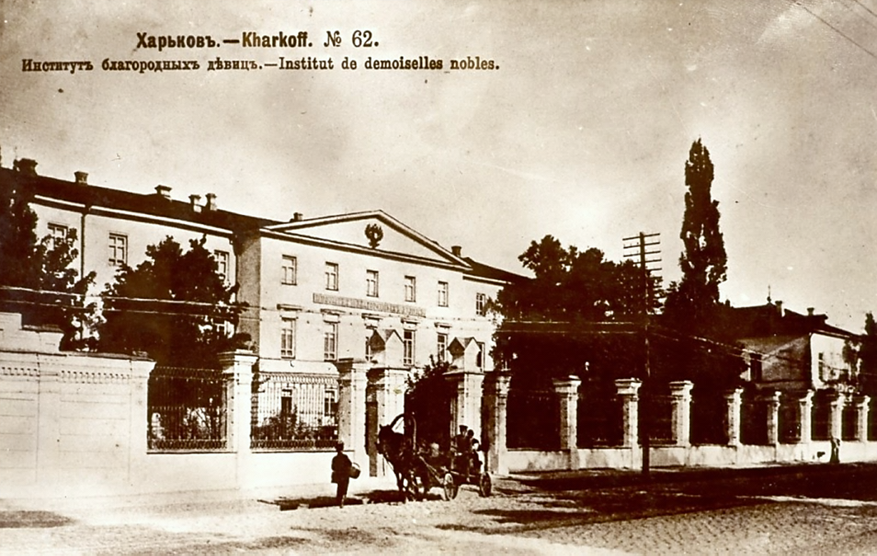
История семьи в истории страны

Slide 2
Цель: формирование гражданско-патриотического сознания, чувства сопричастности к судьбе отечества, формирование нравственной позиции у воспитанниц.
Задачи:
Образовательные:
  систематизировать знания об историческом прошлом России;
  обозначить этапы развития институтов в России.
Воспитательные:
  формировать гражданско-патриотическое сознание;
  развивать чувство сопричастности к судьбе отечества;
  формировать нравственную позицию у воспитанниц к учреждению, в котором они обучаются.
Развивающие:
  сплотить коллектив класса через групповое взаимодействие, индивидуальное отношение каждой воспитанницы к событиям;
  создать комфортный психологический микроклимат.

Slide 3
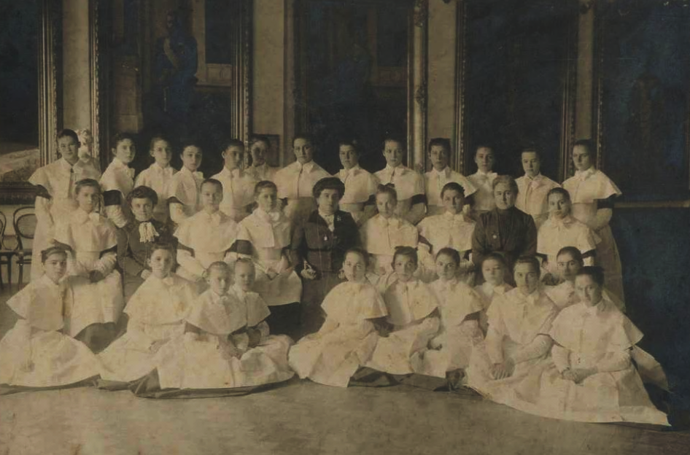
Харьковский институт благородных девиц
Обществом «…было обращено внимание на семейства дворянских фамилий, остающихся в сиротстве, убожестве и без родственников». Так как для мальчиков в Харькове была гимназия с пансионом, то было предложено учредить особый Институт, в котором бы воспитывались девочки, по две — из каждого уезда, а так как уездов было 10, то изначальный набор составил 20 девиц из дворянских и обер-офицерских детей. Это было первое женское учебное заведение юга России. Образование состояло из нужных и полезных для них наук и знаний, посредством которых они смогли бы по выходу из института найти благородное применение, обучая детей богатых помещиков.

Slide 4
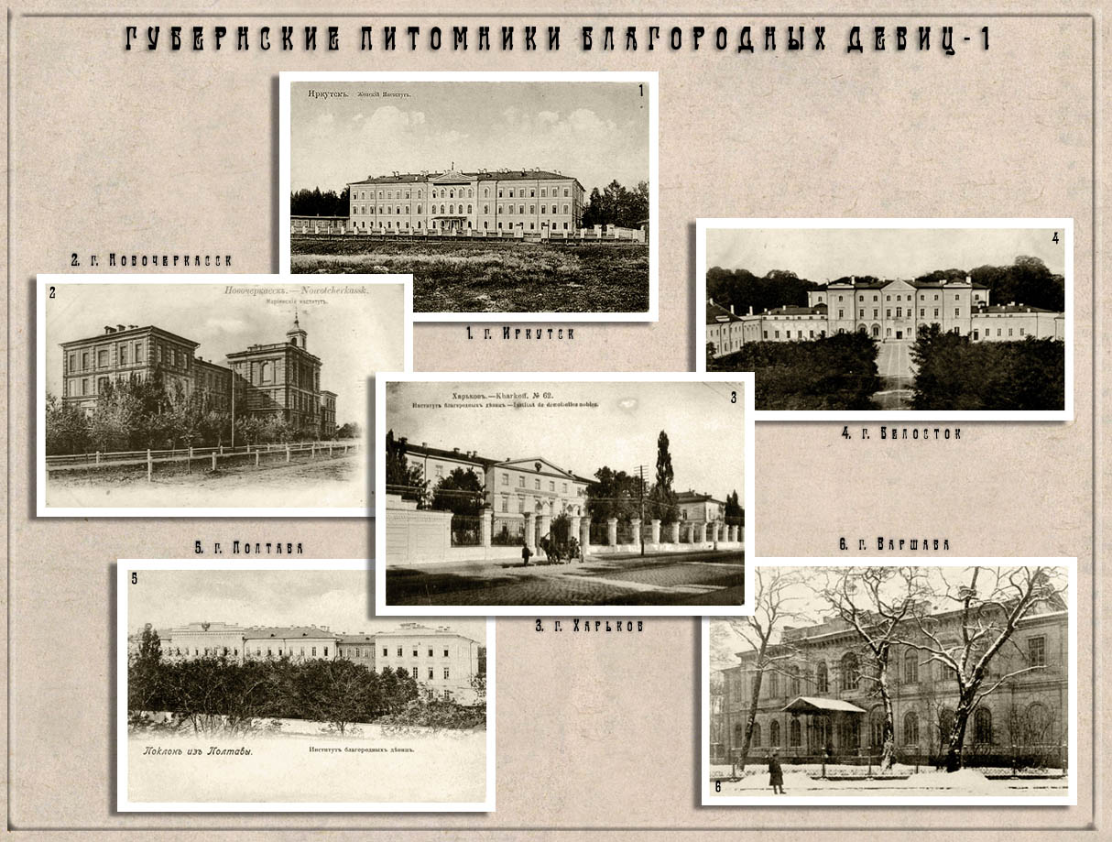

Slide 5
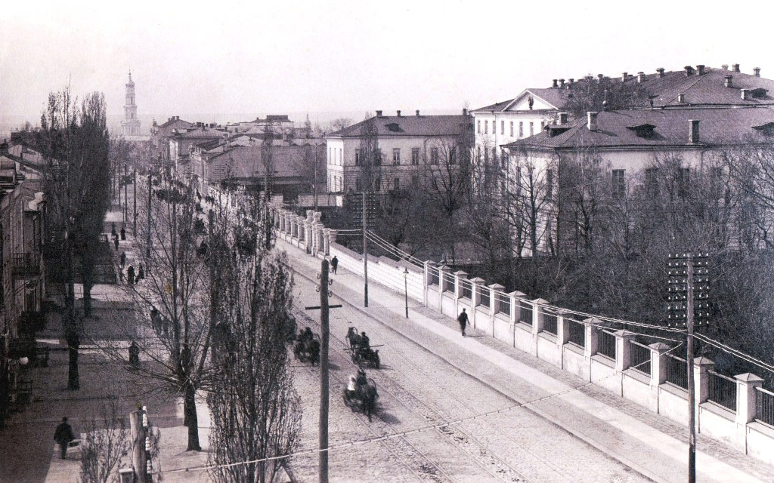
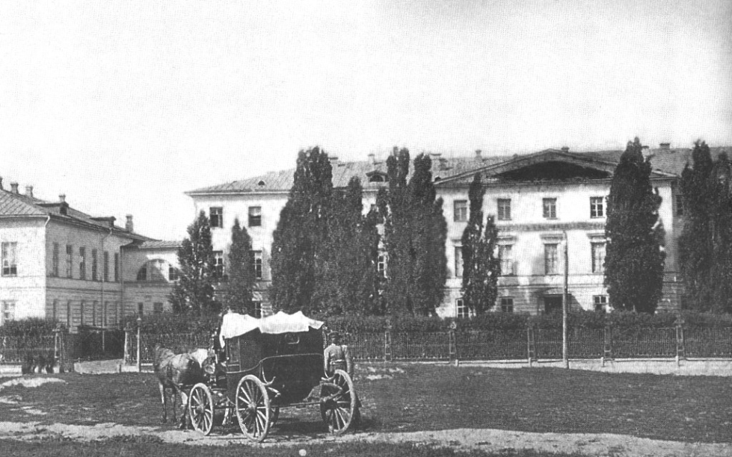
Харьковский институт благородных девиц
Дворянство основало общество и институт, чтобы ознаменовать это время «…не одним только предложением личных услуг и доброхотными приношениями своего достояния на общий алтарь отечества, но и подвигами частной благотворительности и человеколюбия», и до 1818 года
руководило институтом.
Протоирею Василию Фотиеву предложили использовать его дом для целей института. Фотиев согласился, объявив, что в таком случае он без зарплаты будет преподавать Закон Божий.

Slide 6
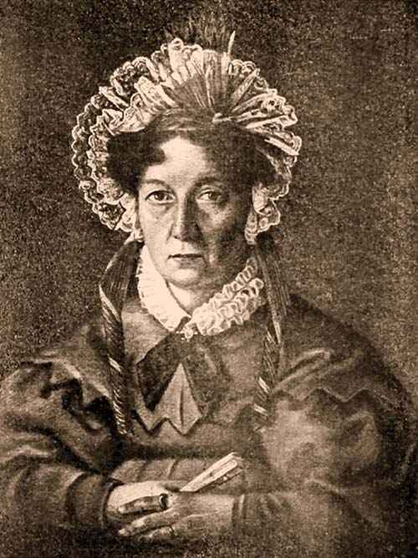
Харьковский институт благородных девиц
Устав института написал ректор университета А.И. Стойкевич. На торжественном собрании, где присутствовали: гр. губернатор И. И. Бахтин, вице-губернатор В. Г. Муратов, вместе с другими почетными гостями, Александре Петровне Бердяевой было поручено руководство института.
После двух лет работы, по своим летам, она сложила с себя обязанности начальницы, при переезде института в другое помещение. В 1814 году была избрана Екатерина Петровна Щербинина.

Slide 7
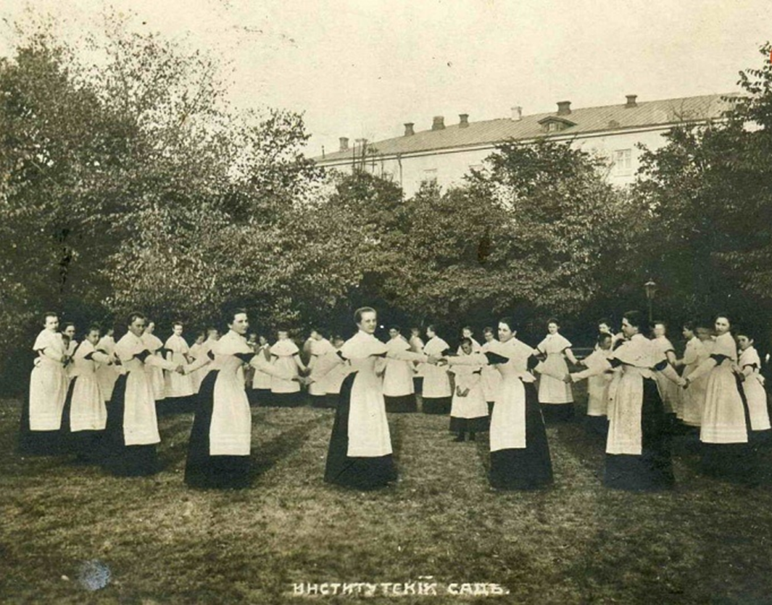
Девочки в саду
В 1816 году состоялся первый выпуск. Выпущены были три девицы. При отсутствии образованных женщин, институт давал своим питомицам работу и средства к существованию, т.к. они зарабатывали знаниями и навыками, приобретенными в институте. В 1818 году, при переходе института под покровительство Императрицы Марии, по уставу, начальница стала назначаться. Ею стала А.А. Карзенова.

Slide 8
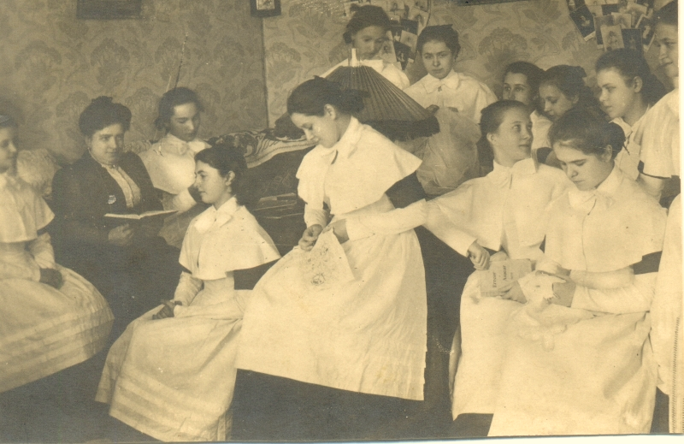
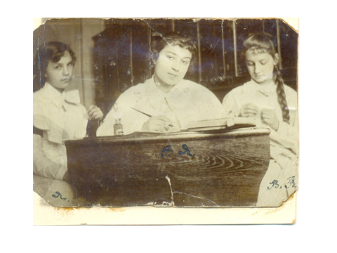
Императрица Мария Федоровна трогательно и заботливо относилась к детям принятого под ее покровительство института. В Украинском Вестнике за 1824 год можно найти статью «Состояние просвещения в Харькове», где пишется, что она «…занимается, по-видимому, скучными вещами: читает подробные ежегодные отчеты, отвечает на них, знает всех воспитанниц по имени, изъявляет материнскую радость по поводу их успехов».
И в свободное время

Slide 9
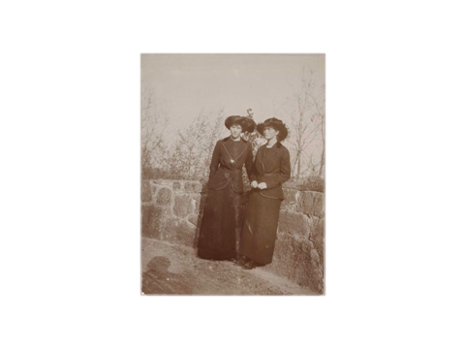
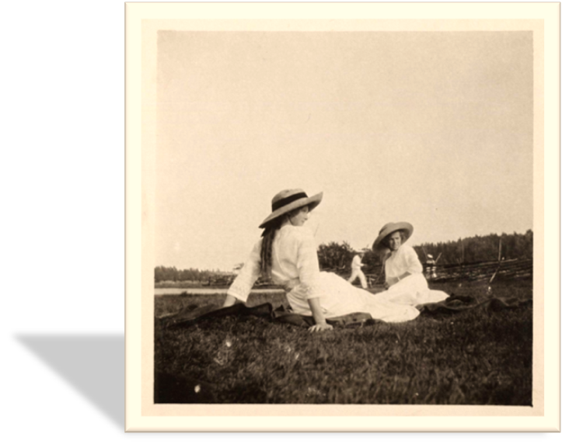
История института делится на два периода. Первый — с основания в 1812 году до 1818 года, и второй — с 1818 — принятия института под Высочайшее покровительство Государыни Императрицы Марии Федоровны.

Slide 10
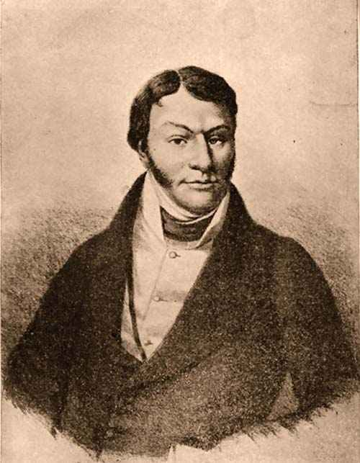
Г.ф. квитка
До 1818 года институт кочевал: дом г-жи Зарудной, дом Г.Ф. Квитки и два приобретенных дома в «Дмитриевском приходе». В 1821 году был приобретен прилежащий к институту дом Мартынова, а в 1823 г. половина двора дома Ряднова. В дальнейшем, после 1839 года, в зданиях института находилась Александровская Городская больница.
С 1817 года в институте находилось 20 штатных воспитанниц и 38 пансионерок.

Slide 11
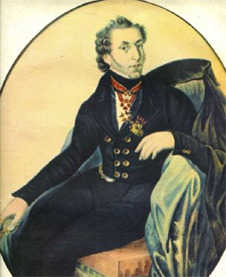
П.п. гулак-артемовский
Великий Князь Николай Павлович, посетивший институт в 1816 году, сказал: «подобного заведения в рассуждении цели и намерения в пределах пространной России не находил еще». Его мнение становится известно в Петербурге, и Институт удостаивается посещения Его Императорского Величества Государя Александра Павловича и Великого Князя Михаила Павловича.
Несомненно, посещение Государя, рескрипт Императрицы Марии Федоровны укрепили мысль о покровительстве Императрицы Марии Федоровны, и как писал Гулак-Артемовский: «К Ней обращал Квитка молитвенные взоры и ходатайство….. и не тщетны были его надежды».

Slide 12
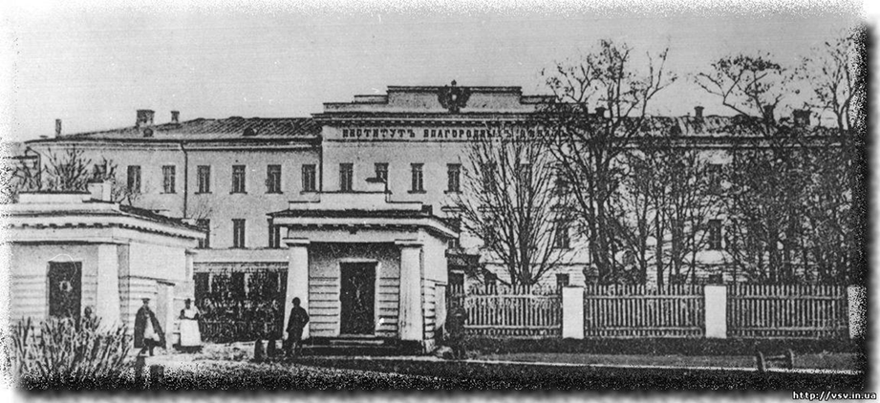
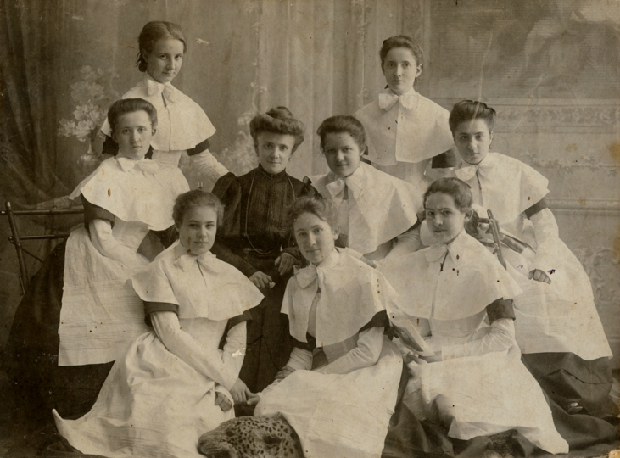
На основании согласия и письма был избран Совет. Председатель — губернский предводитель дворянства подполковник А. Ф. Квитка, уездный предводитель дворянства капитан Г. Ф. Квитка, титулярный советник В. А. Зарудный и совестный судья Н. В. Лосев. Утвержден был устав, просуществовавший до 1855 года. Все служащие числились на государственной службе и носили мундиры. Это, несомненно, придавало
определенную
привилегированность и
привлекательность.
Совет собирался раз в неделю,
и сведения об успехах
воспитанниц посылались
ЕЕ ВЕЛИЧЕСТВУ.
Воспитанницы, занимавшиеся
в институте, делились:
на штатных — находящихся на полном обеспечении,
пансионерок — платящих институту установленную сумму,
полупансионерок — пользующихся только учением.

Slide 13
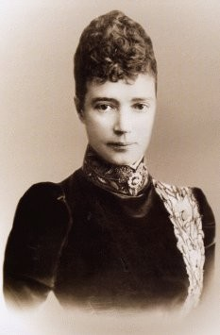
Срок учебы продолжался шесть лет. Экзамены проводились как индивидуальные, так и публичные. Для воспитанниц была установлена формы:
будничная и праздничная.
Покровительство Государыни и статус государственной службы давали возможность привлечь лучшие педагогические силы, но преподаватели в институте служили по определенной традиции, связанной с благотворительными целями, без жалования.
На нужды института жертвовали: Императрица Мария Федоровна, Павел Григорьевич Демидов, генерал от инфантерии граф С. М. Каменский, Сумского уезда помещик генерал-лейтенант-провиантмейстер М. С. Кондратьев, Курский помещик Н. В. Похвистнев, Черниговской губернии помещик П. Г. Корицкий и многие другие, известные и малоизвестные к нашему времени лица.

Slide 14
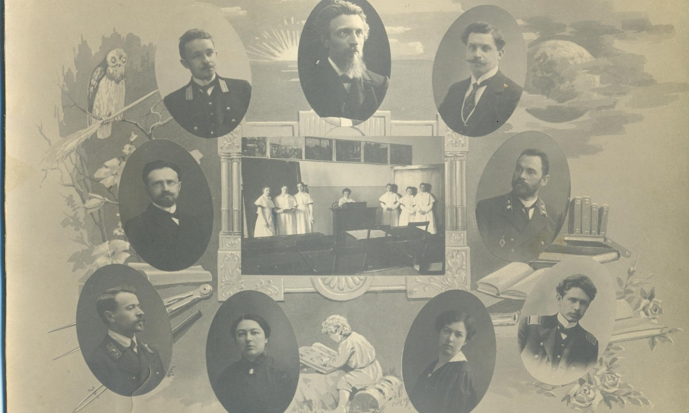
Фотоальбом Харьковского института благородных девиц.
Фото воспитанниц 2-го класса. 6 октября 1915 года.

Slide 15
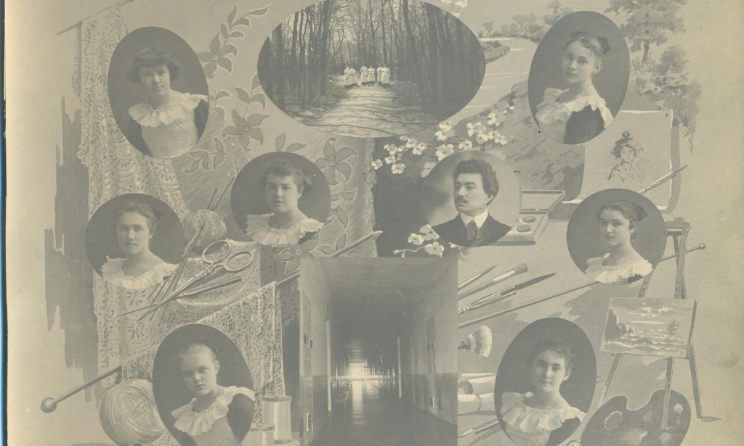
Фотоальбом Харьковского института благородных девиц.
Фото воспитанниц 2-го класса. 6 октября 1915 года.

Slide 16
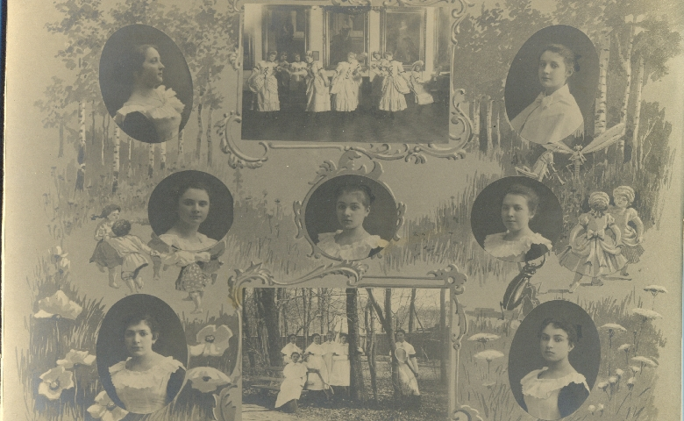
Фотоальбом Харьковского института благородных девиц.
Фото воспитанниц 2-го класса. 6 октября 1915 года.

Slide 17
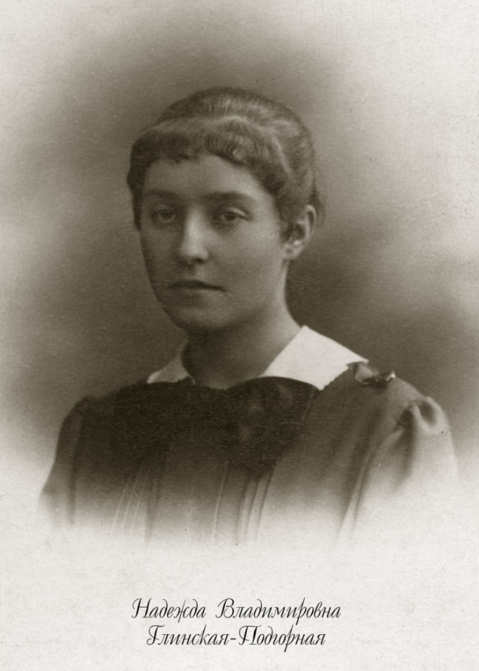
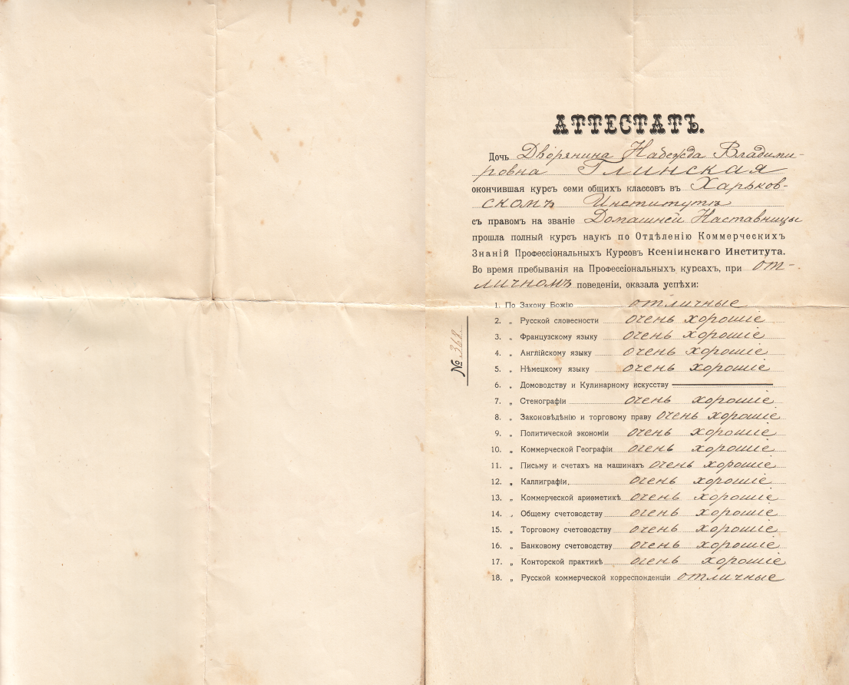
Окончившим курс выдавали аттестат домашней наставницы по тем предметам, в которых воспитанница показывала хорошие результаты.
Глинская
Надежда Владимировна
Документ об
окончании института

Slide 18
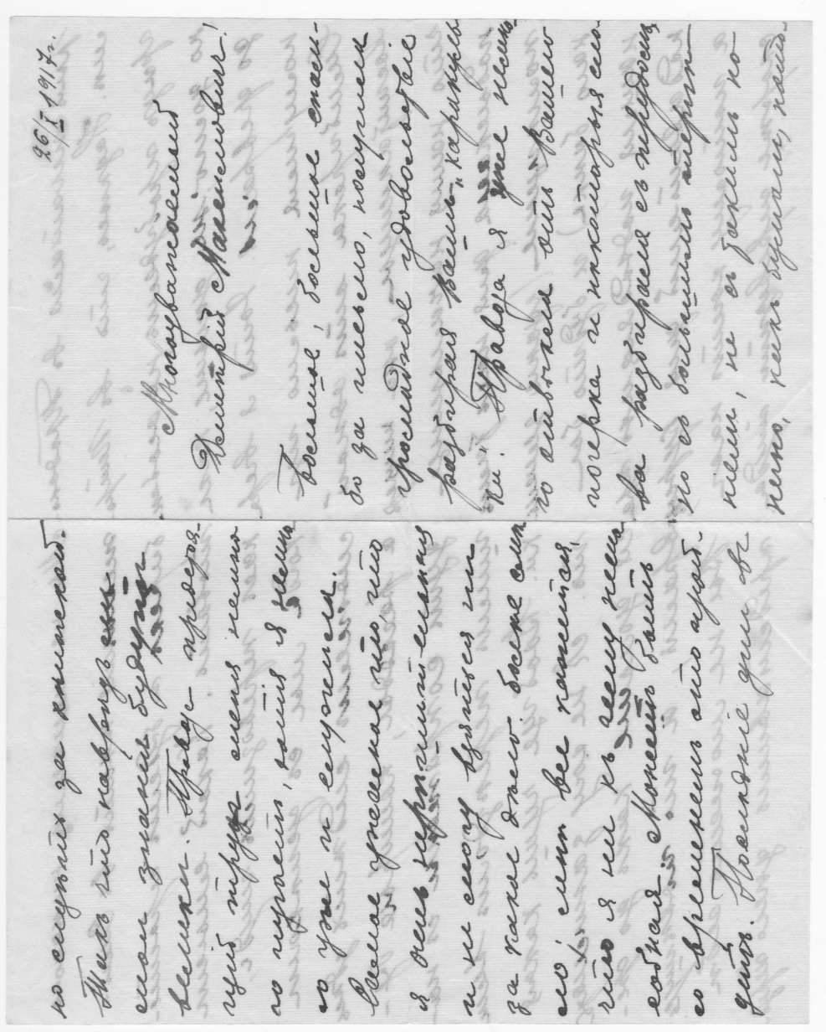
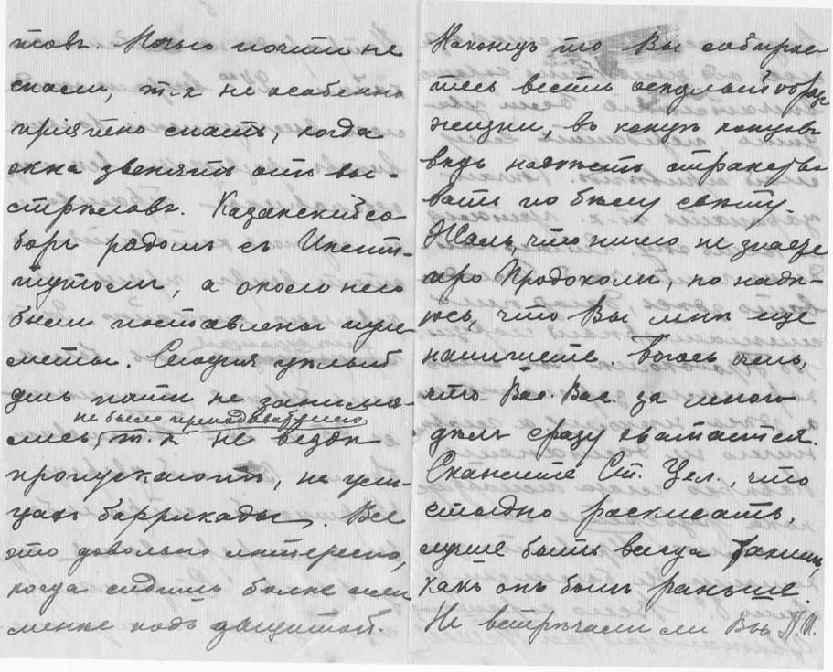
Письма Надежды Глинской

